Slide 1
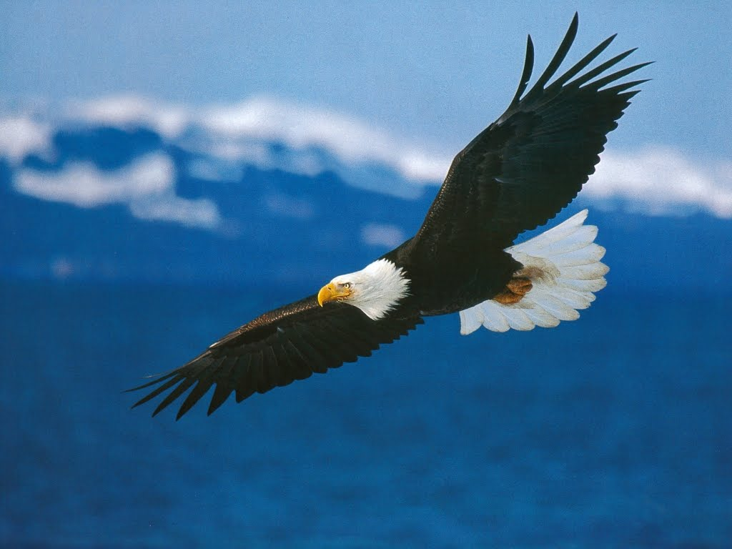
勇往直前的
耶利米
耶利米書32:1-15

Slide 2
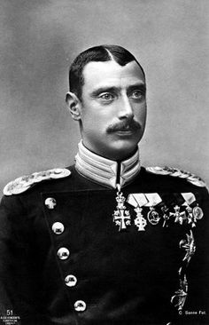
你若不移走那面旗子，就會有一個丹麥人去取下旗子。
丹麥國王King Christian X

Slide 3
一、吃力不討好的呼召
「看哪、我今日立你在列邦列國之上、為要施行拔出、拆毀、毀壞、傾覆、又要建立栽植。」耶利米書1:10
升高
毀壞

Slide 4
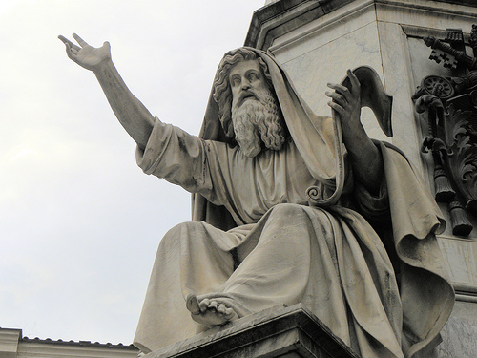
淚眼先知（The Crying Prophet）

Slide 5
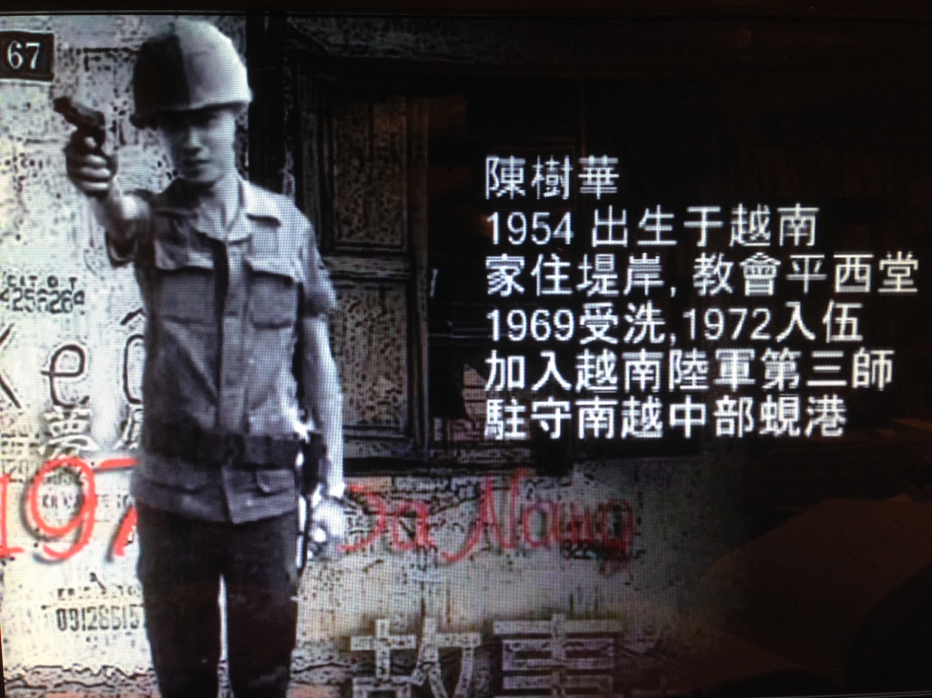
二、大難臨頭的以色列

Slide 6
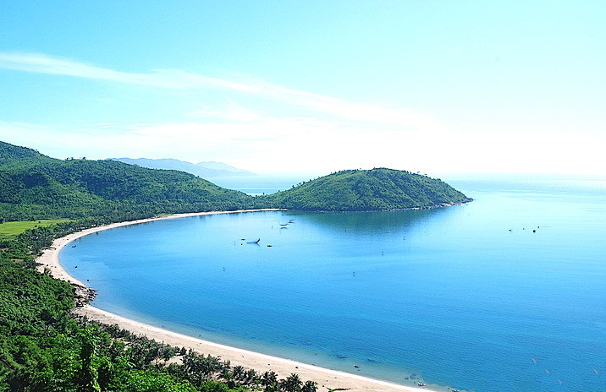
越南 峴港

Slide 7
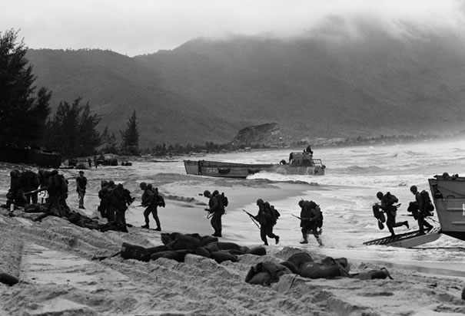

Slide 8
我叔叔的兒子哈拿篾果然照耶和華的話來到護衛兵的院內，對我說：我在便雅憫境內、亞拿突的那塊地，求你買來；因你買來是合乎承受之理，是你當贖的。你為自己買來吧！我，耶利米就知道這是耶和華的話。（耶32:8）
萬軍之耶和華以色列的神如此說：要將這封緘的和敞著的兩張契放在瓦器裡，可以存留多日。
（耶32:14）
因為萬軍之耶和華以色列的神如此說、將來在這地必有人再買房屋、田地、和葡萄園。（耶32:15）

Slide 9
三、藉著信心勇往直前
主耶和華啊，你曾用大能和伸出來的膀臂創造天地，在你沒有難成的事。（耶32:17）
主耶和華啊，你對我說：要用銀子為自己買那塊地，又請見證人，其實這城已交在迦勒底人的手中了。（耶32:25）

Slide 10
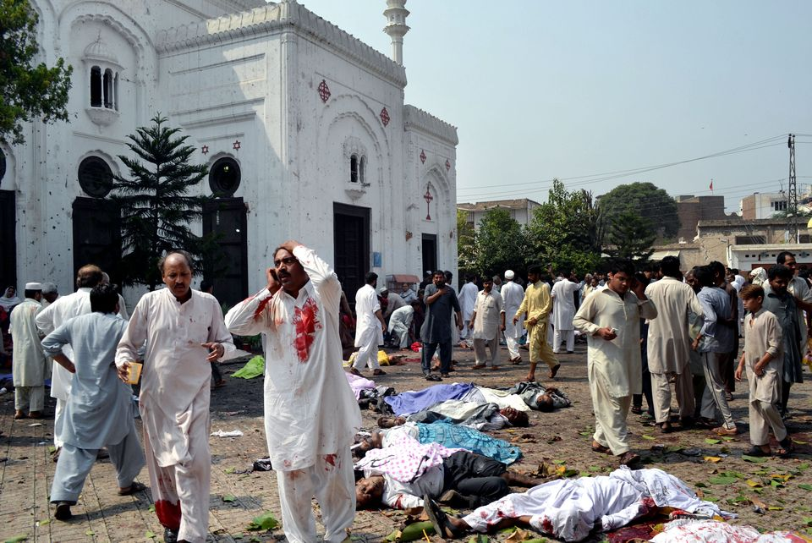

Slide 11
我相信耶穌基督，他為我們犧牲了自己的生命，我知道十字架的含義，我正在跟隨著十字架。我已經做好準備，為正在從事的事業而死。我活著，是為了這些受逼迫的基督徒團體，以及其他遭受壓迫的人們。我就是死，也要捍衛他們的權利。所以，這些威脅和警告，並不能改變我的觀點和原則。我寧願死，也要持守我的原則，為了捍衛我們基督徒群體的公義，而不是面對這些威脅就妥協讓步。

Slide 12
結論：
我實實在在的告訴你們，一粒麥子不落在地裏死了，仍舊是一粒，若是死了，就結出許多子粒來。 （約翰福音12:24）

Slide 13
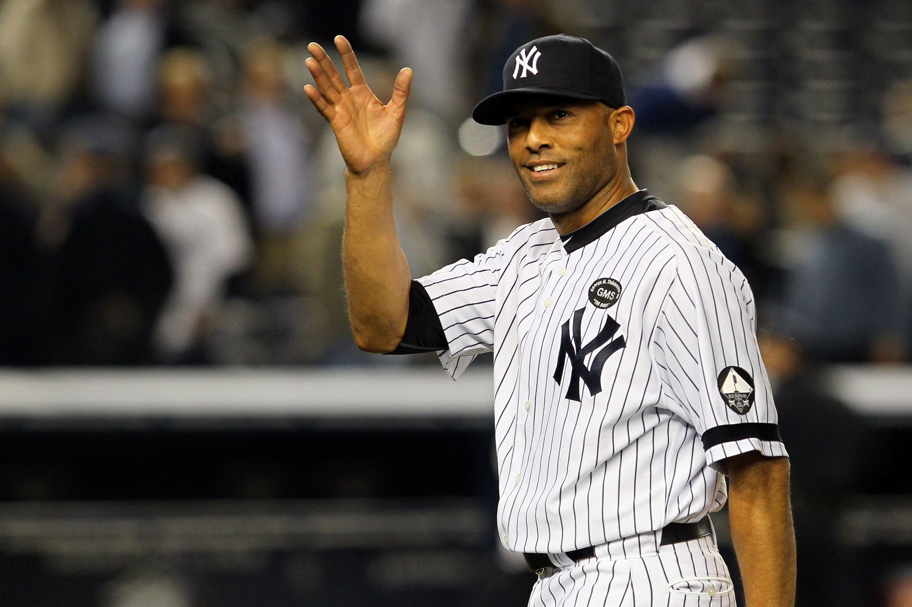
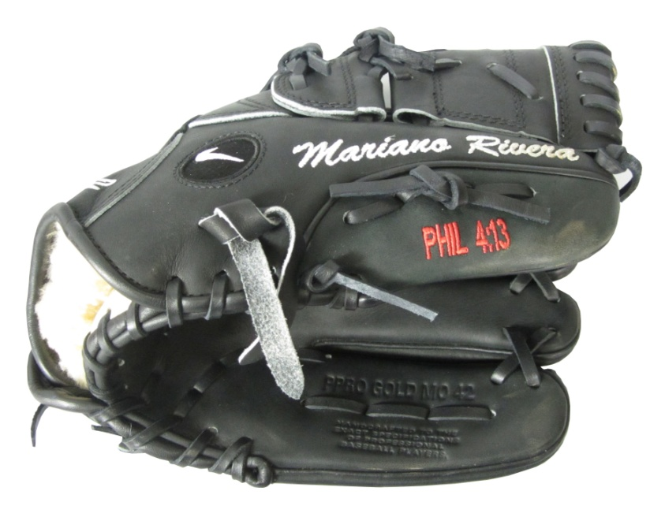
紐約洋基隊救援投手
李維拉 Mariano Rivera
我靠著那加給我力量的，凡是都能作。（腓立比書4:13）

